Slide 1

LAB MEETING
바이오메디컬공학부
201715447
김준형

Slide 2
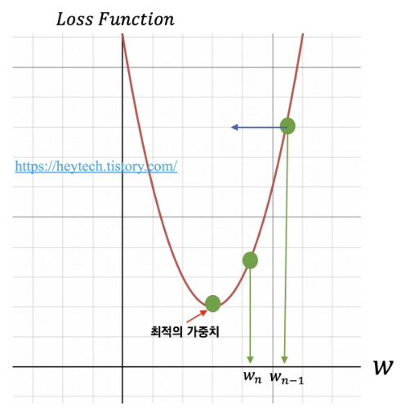
● 1. 경사하강법
경사하강법 직관적 의미
- 함수 값이 낮아지는 방향으로 독립변수 값을
변형시켜가면서 최종적으로는 최소 함수 값을
갖도록 하는 독립 변수 값을 찾는 방법
경사하강법 개념
- 딥러닝 알고리즘 학습 시 사용되는 최적화 방
법 중 하나
- 딥러닝 알고리즘의 학습 시 목표는 예측값과
정답값 간의 차이인 손실함수(Loss Function)
을 최소화시키는 파라미터를 찾는 것
- 학습 데이터 입력은 변경이 불가능하므로 손
실 함수 값의 변화에 따라 가중치(weight) 혹
은 편향(bias)을 업데이트해야 함
출처 : https://heytech.tistory.com/380

Slide 3
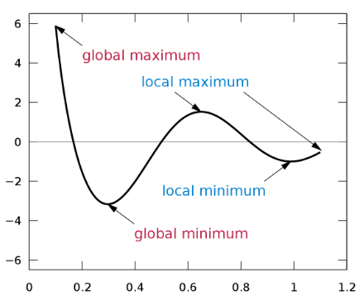
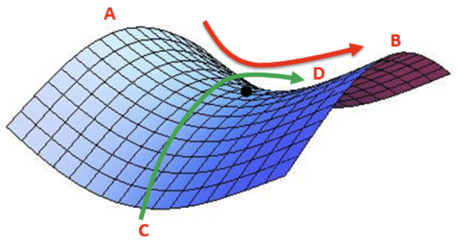
● 1. 경사하강법
경사하강법의 한계
- Local Minimum
- Saddle Point (안장점)
- Local minimum을 global minimum으로
헷갈리는 등의 문제가 발생
- A-B 기준에서 검은 점은 최솟값이지만,
C-D 기준에서는 최댓값이다.
출처 : https://heytech.tistory.com/380

Slide 4
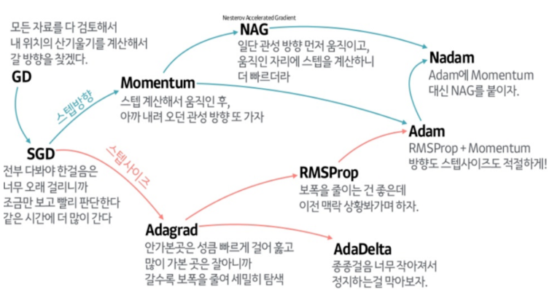
● 1. 경사하강법
출처 : https://velog.io/@freesky/Optimizer

Slide 5
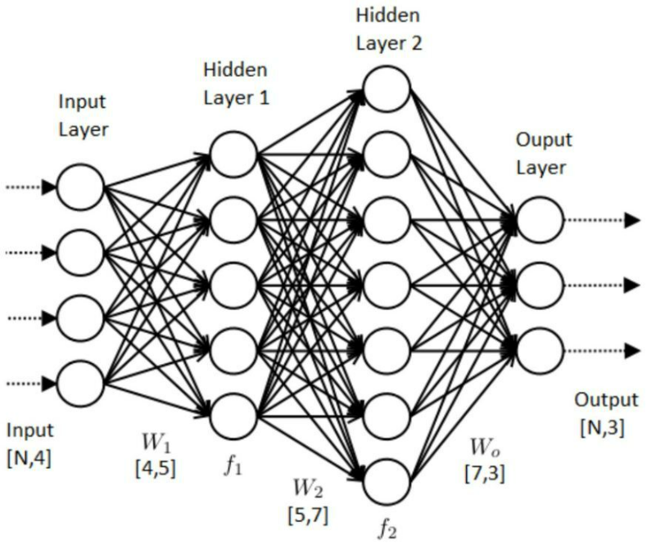
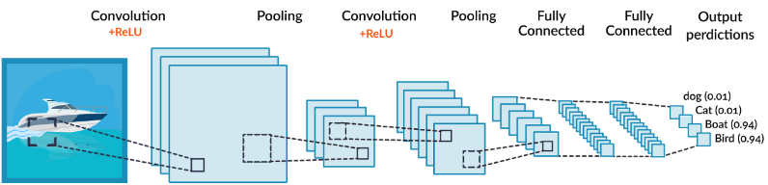
● 2. ANN 대신 CNN을 사용하는 이유
ANN의 단점
- 학습과정에서 파라미터의 최적값을 찾기 어렵다.
Gradient 값이 뒤로 갈수록 0에 수렴
- Overfitting 문제 발생
- 은닉층을 증가시켜 학습률을 높일 수 있으나,
은닉층이 증가하면 시간도 같이 증가함
CNN의 특징
- 데이터의 특징을 추출하여 특징들의 패턴을 파악
- Convolution Layer
Input -> Filter(Kernel) -> Output
- Pooling Layer
Convolution Layer를 거친 Layer의 사이즈 조정 역할

Slide 6
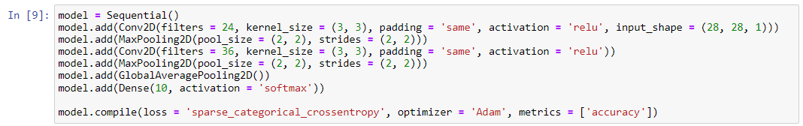
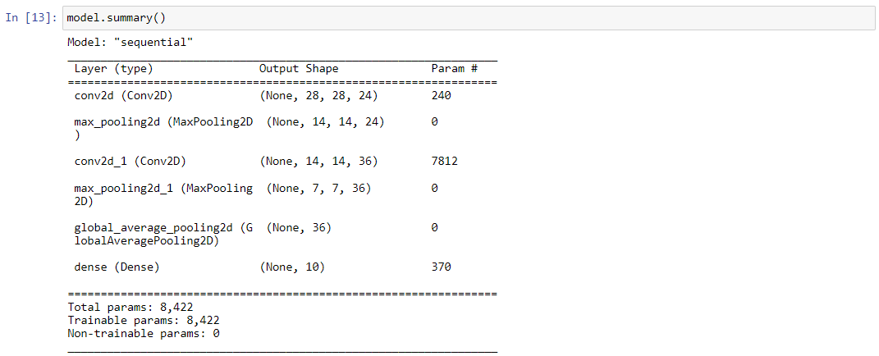
● 3. CAM (Class Activation Map)

Slide 7
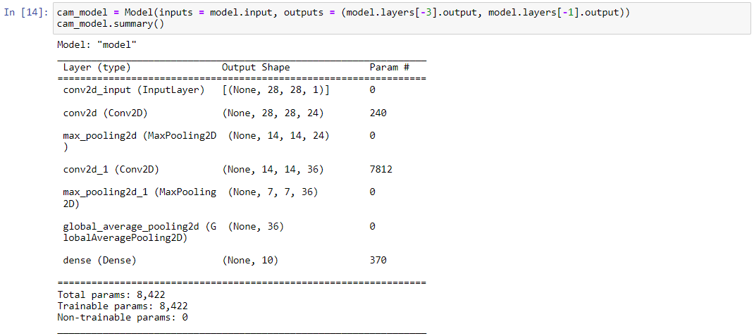
● 3. CAM (Class Activation Map)

Slide 8
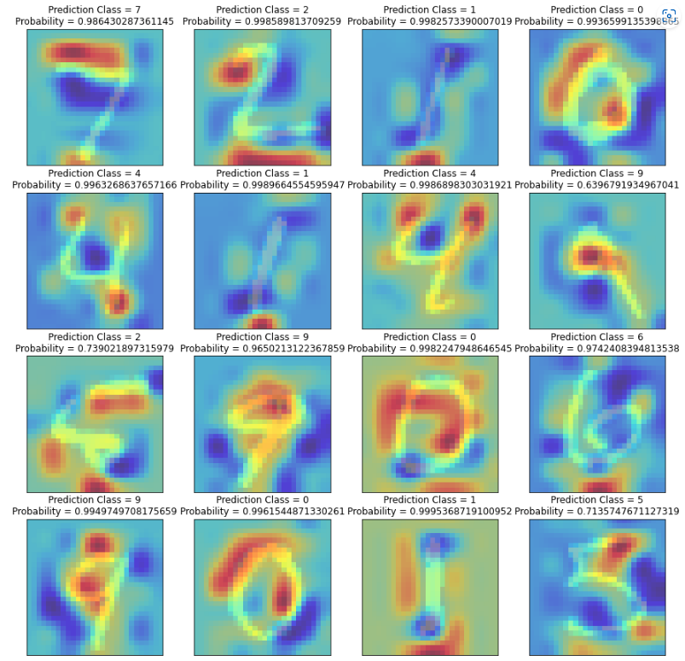
● 3. CAM (Class Activation Map)

